Slide 1
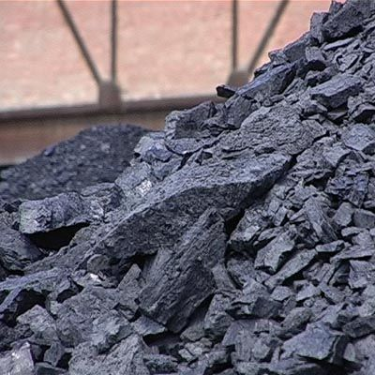
Коксування

Slide 2
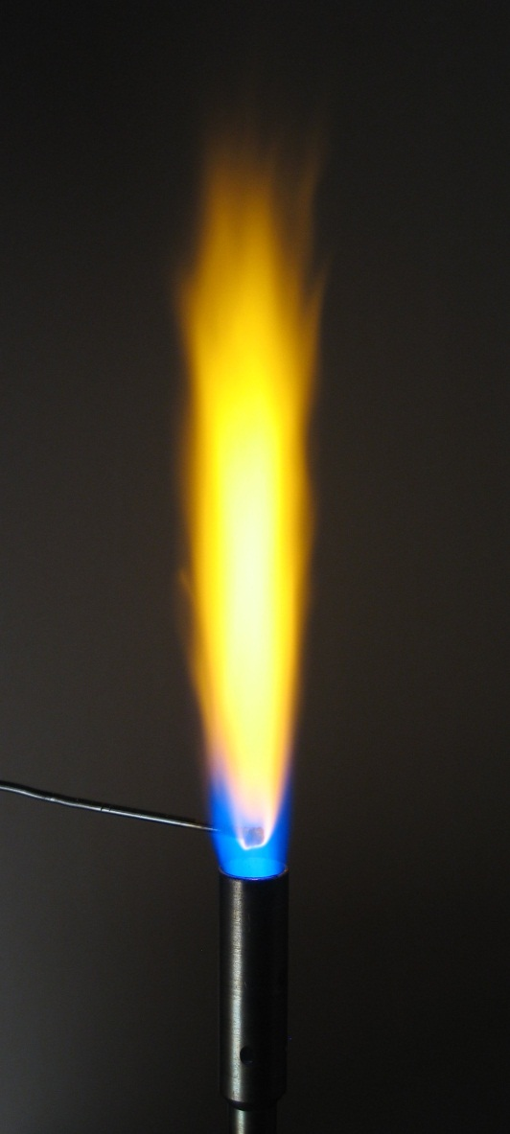
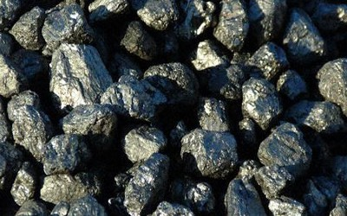
Основний метод переробки кам’яного вугілля - це коксування, або суха перегонка. Коксування кам’яного вугілля відбувається без доступу повітря при температурі 1000–1200 °С.

Slide 3
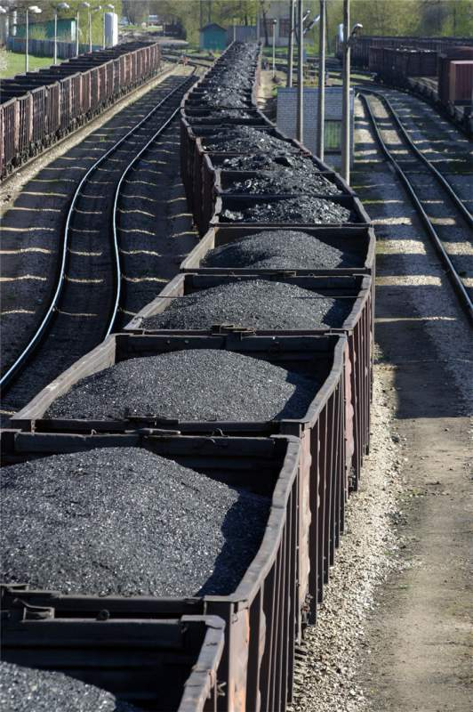
При коксуваннi кам’яного вугiлля отримують продукти: кокс, коксовий газ, кам’яновугiльну смолу, сирий бензол, надсмольну воду та солi амонiю (сульфат амонiю).

Slide 4
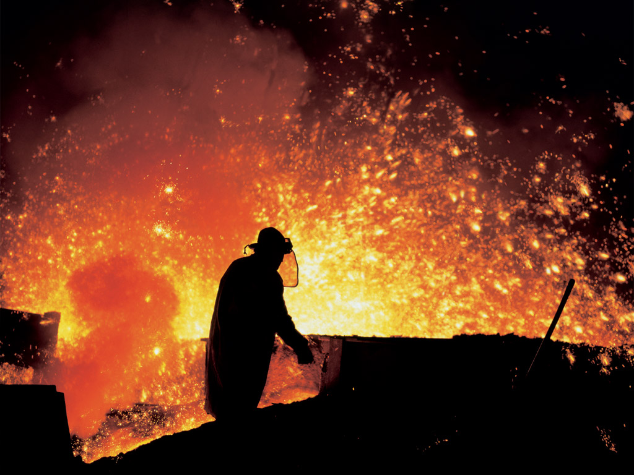
Кокс використовують в металургiї, а також для газифiкацiї, виробництва карбiду кальцiю, електродiв, як реагент та паливо в рядi галузей хiмпромисловостi.

Slide 5
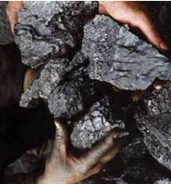
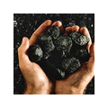
До коксу, який широко використовують в металургiї, поставленi високi вимоги:
вiн повинен мати високу механiчну мiцнiсть;
Кокс повинен мати теплотворну здатнiсть не меншу за 31500 – 33500 кДж/кг;

Slide 6

Показниками якостi коксу є його горючiсть та реакцiйна здатнiсть.

Slide 7
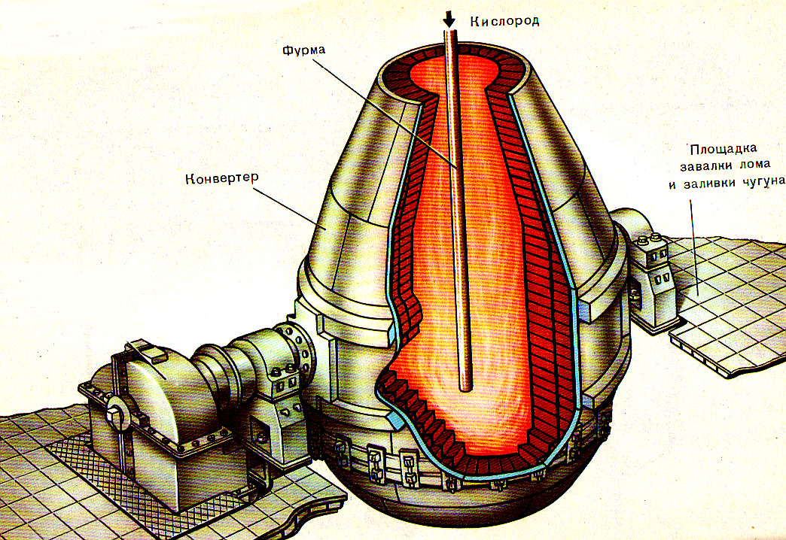
Сьогодні існує декілька різновидів горизонтальних камерних печей для коксування.

Slide 8
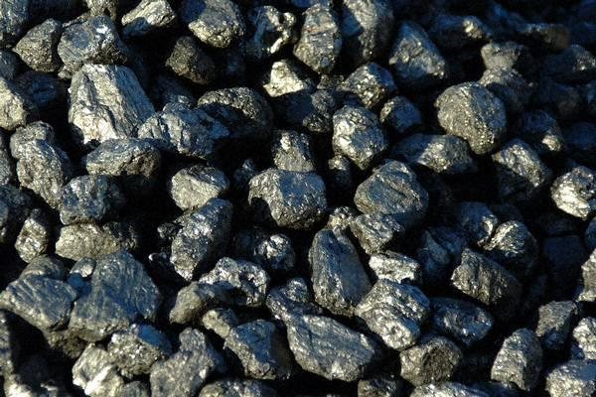
Попереднє нагрівання вугілля і шихт дозволяє збільшити їх щільність на 15-30 % і значно підвищити сипучість за рахунок зменшення вологості і зміни властивостей поверхні зерен.

Slide 9
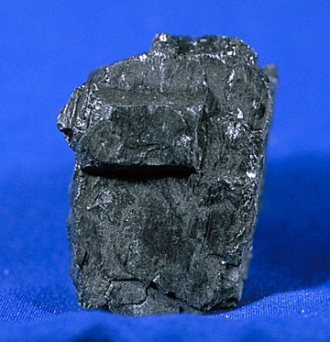
У останні роки особлива увага приділяється розробці безперервних методів отримання коксу:
безперервне коксування вугілля без брикетування;
отримання формованого коксу з брикетів.

Slide 10
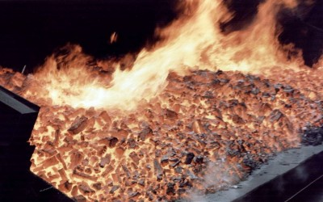
Вивчення впливу тиску газу на властивості коксу показало, що між тиском і параметрами міцності коксу, його виходом і реакційною здатністю існує пряма залежність.

